Slide 1
OPOŽDĚNÁ PUBERTA
Pubertas Tarda
Alena Huňková, 3.A

Slide 2
OPOŽDĚNÁ PUBERTA
Pacient dosáhl věku, kdy puberta měla nastoupit ale stále nedošlo k hormonálním ani fyzickým změnám
Chlapci - 14 let, Dívky – 13 let
DOSPÍVÁNÍ
Puberta (dospívání) je složitý hormonálně podmíněný proces.
Zahrnuje pohlavní a fyzické zrání.
Dospívání je řízeno osou: hypotalamus -> podvěsek mozkový -> pohlavní žlázy (vaječníky, varlata)
Pohlavní hormony – estrogen (dívky), testosteron (chlapci) -> rozvoj sekundárních pohlavních znaků a růst
První známka dospívání – zduření prsních žláz, menstruace, ochlupení (dívky), zvětšení varlat, ochlupení (chlapci)

Slide 3
PŘÍČINY
Nedostatečná funkce pohlavních žláz
(Turnerův syndromu, Klinefelterův syndromu či při jiných příčinách poškození pohlavních žláz)
Nedostatečná stimulace pohlavních
(například při poškození podvěsku mozkového)
Porucha, kdy při nerovnováze příjmu a výdeje energie dochází k opoždění pohlavního vývoje
(nadměrná tělesná zátěž, malnutrice, střevní záněty, chronické plicní onemocnění, endokrinopatie)
klinika: opoždění puberty, růstová retardace a váhové neprospívání

Slide 4
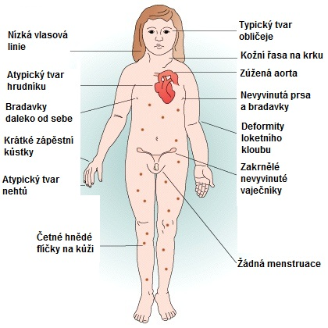

Slide 5
PŘÍZNAKY
U CHLAPCŮ:
U DÍVEK:
nerostou varlata a penis
neroste ochlupení, zvláště v pubické oblasti
chlapci nerostou
nepřibývání na váze
nemění se osobnost
nerostou prsa
neroste ochlupení, zvláště v pubické oblasti
dívky nerostou
nepřibývání na váze
nemění se osobnost
nepřichází první menstruace

Slide 6
DIAGNOSTIKA
Fyzikální vyšetření
Anamnéza
RTG - odhalení kostní přestavby
Endokrinologie a spolupráce a genetikem – odhalí dědičné syndromy

Slide 7
LÉČBA
Závisí na příčině
Někdy není terapeutický zásah ani potřebný, jindy je indikováno podávání pohlavních hormonů a jakési „vyvolání“ puberty.

Slide 8
ZDROJE:
https://www.sancedetem.cz/cs/hledam-pomoc/deti-se-zdravotnim-postizenim/deti-s-jinym-zavaznym-zdravotnim-znevyhodnenim/endokrinni-onemocneni-u-deti-a-dospivajicich.shtml
http://www.vfn.cz/priloha/5002c55b84e8d/web--puberta-a-jeji-poruchy.pdf
https://www.priznaky-projevy.cz/interna/endokrinologie-metabolismus/874-opozdena-puberta-u-divek-priznaky-projevy-symptomy
DĚKUJI ZA POZORNOST.

